Slide 1
班组长培训
生产管理
IE七大手法
IE七大手法
精益班组长育成
演讲者：

Slide 2
培训内容
一、班组生产管理目的及内容
二、班组生产计划与控制
三、班组生产统计的实施
四、班组生产性管理
五、相关案例分析、现场实战等

Slide 3
一、班组生产管理的
目的及内容

Slide 4
1.班组生产管理的目的？
安全生产
高品质、满足客户的质量需求
低成本的制造
形成作业规范、基准
培养员工
改善道具

Slide 5
2.班组生产管理的原则？
后工程是客户
必达生产计划
彻底消除所有的浪费
作业的标准化
有附加价值的工作
积极对应变化

Slide 6
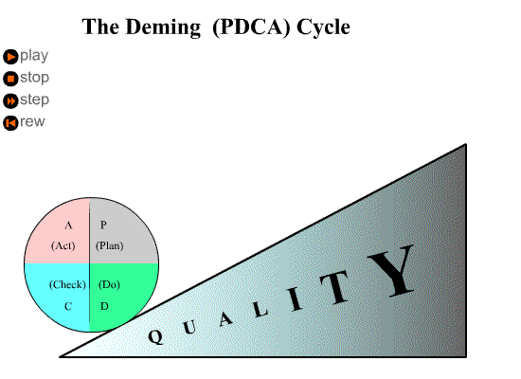
3.班组生产循环管理？
班组管理循环的含义
1 拟定计划（Pian）
班组生产计划、途程计划的树立与拟定
2 依计划实施（Do）
严格执行计划内容
3 实施结果与计划对照（Check）
进度控制、生产绩效评估
4 计划调整、修正（Action）
将对照结果反映到下次计划，
以采取对策与处置措施，计划
的调整、修正等

Slide 7
班组生产循环管理案例分享
车架焊接作业

Slide 8
拟定作业计划（P）
车架焊接周计划
日期
B系列
E系列
G系列
车型
周一
周二
周三
周四
周五
周六
50
80
80
80
80
40
70
40
80
70
70
70
70
60
30
70
70
70

Slide 9
依计划实施（D）
车架焊接周计划
日期
周一
周二
周三
周四
周五
周六
车型
B系列
50
80
80
80
80
40
E系列
70
40
80
70
70
70
G系列
70
60
30
70
70
70
按照计划组织人力
调配、组织材料准备
设备等必要条件的管理
特殊条件的管理，如：周四、周五产量大需加班等

Slide 10
依计划对照结果（C）
车架焊接周计划达成现况
计划
实际
250
出现问题
200
220
220
220
200
190
190
180
180
190
190
180
180
150
100
50
产量
周一
周二
周三
周四
周五
周六

Slide 11
依计划调整、修正（A）
车架焊接周计划达成现况
计划
实际
250
出现问题
没有完成计划的原因
1、原料供应不足
2、新员工补充
3、作业出现质量问题
200
220
220
220
150
190
190
180
180
190
190
180
180
170
100
50
产量
周一
周二
周三
周四
周五
周六
对策调整：
通报物料管理部门，调集原料上线，保证供应
由班长对新员工再次进行作业辅导和培训，作业标准目视化
出现的质量问题在班后会上进行原因分析、找出对策
临时加班补单
前三项对策在以后作业中提前确认，避免再次发生

Slide 12
4.班组生产管理的内容？
生产控制
作业管理
作业安排
测定偏差
处理偏差
提供执行计划的信息
作业指导书及各类作业标准
异常与变更
制造条件与工程监察
作业的目视化
生产统计
作业改善
在制品与库存的统计
生产进度的统计
生产计划达成情况的统计
生产指标的统计
实施标准作业
员工技能与多能工
工程再编程改善
生产性向上

Slide 13
二、班组生产计划与控制

Slide 14
1.班组生产计划的内容？
生产什么东西—产品名称、零件名称；
生产多少—数量或重量；
在哪里生产—工序、谁；
要求什么时候完成—期间、交期；
关联内容
人员的安排、设备的配置、物料的配合、工艺与工序的编排、品
质控制等

Slide 15
案例：班组日日生产计划表
序号 | 品名 | 规格 | 单位 | 数量 | 生产日期
 |  |  |  |  | 1 | 2 | 3 | …… | 28 | 29 | 30
部门别： 车间 班组
制定： 批准：

Slide 16
案例链接：班组生产效率管理表
部门 月 日
编 号 | 生产 项目 | 加工一工序 |  |  | 加工二工序 |  |  | 加工三工序 |  |  | 加工四工序 |  |  | 备注
 |  | 产量 | 标准 工时 | 实际 工时 | 产量 | 标准 工时 | 实际 工时 | 产量 | 标准 工时 | 实际 工时 | 产量 | 标准 工时 | 实际 工时
合计
备注

Slide 17
3.负荷、生产能力分析调整
负荷能力累计分析图
负荷工时
600
能力：540
500
400
负荷：360
能力：360
负荷：242
300
200
负荷：135
100
能力：180
甲（3台）
乙（1台）
丙（2台）
设备别
结论： A、乙负荷超过乙正常能力（242-180=62H）；
B、为保证交期，必须安排乙加班62H（负荷能力调整）

Slide 18
三、班组生产统计的实施

Slide 19
1.班组在制品统计？
班组在制品的统计是指在班组各个生产环节流转的
在制品以及在制品资金占用量的统计。
统计内容包括：
原材料、半成品、待移转的工序成品等

Slide 20
案例链接：在制品统计表
原料 批号\ | 预定生 产台数 | 前日 在制品 | 本日 领料 | 本日 生产 | 移交在制品 |  | 本日在 制品 | 本日成品 |  | 本日在制品金额
 |  |  |  |  | 本日 | 累计 |  | 本日 | 累计
合计

Slide 21
1.班组生产进度统计？
指对产品、零部件生产过程中各工序的投入日期、
投入数量、产出日期、产出数量以及发生的废品数
、返修品数的统计及分析
通常使用的统计工具有：
生产进度达成现况表
生产日报
班组生产记录等

Slide 22
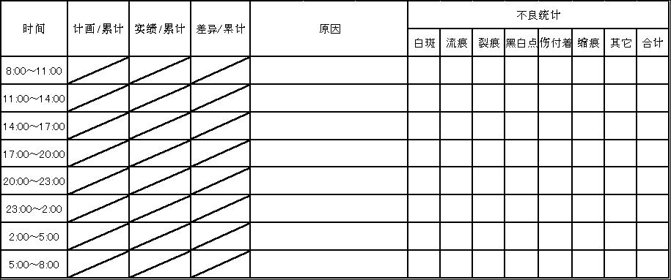
班组生产进度实绩管理表

Slide 23
案例链接：生产量推移图
部门
生产量 推移管理表
制作时间
品种
管理者
单位：个
管理项目
1
2
3
4
5
6
7
8
9
10
11
12
13
14
15
16
17
18
19
20
21
22
23
24
25
26
27
28
29
30
31
当日目标
当日实际
累计实实
达成率

Slide 24
案例链接：班组生产日报
组别： 年 月 日
产品名称
番号
月目标产量
投入数量
当日产量
累计产量
制造工时
在制品
目标
实际
目标
实际
标准
实际
不良品
良品
累计
合计
出
勤
管
理
应到人数
停工记录：
异常状况报告：
请假人数
调出人数
调人人数
新进人数
加班人数
备注：
离职人数
新加工数
实到人数
应有工数

Slide 25
四、班组生产性管理

Slide 26
2) 生产性是指?
对生产的投入得到了多少成果
对生产体系的有效活用程度 , 生产能力 , 制造竞争力
Input
Transformation
Output
产出(OUTPUT)
4M + 3M = 7M
生产性 =
理解：
台/人·时的概念
投入(INPUT)
1.人(Man) 2.设备(Machine) 3.资材(Material) 4.方法(Method) 5.钱(Money) 6.管理(Management) 7.士气(Morale)
数量↑,品质↑
原价↓,纳期↓

Slide 27
2) 生产性提高的策略?
Model
Life Cycle
特 征
产 出(↑)
导 入
扩大成长型 (战略性改善)
理想模式 (追求更高价值,投入量↑)
创造新资源 (高附加价值制品型)
投 入(↗)
成 长
复合型(有效性的改善)
革新模式 (攻击性增产型)
资源的有效利用及彻底去除浪费
产 出(↑)
投 入(→)
成 熟
提高结果 (有效性的改善)
低成长时期模式 (守备性增产型)
生产资源的有效利用
产 出(↗)
投 入(↘)
衰 退
成本节减型 (效率的改善)
限制市场
彻底去除浪费
产 出(→)
投 入(↓)

Slide 28
MITSUMI的生产性管理
4) 生产性管理的目的
目 标
(Objectives)
基本目标的实现程度
效 率 性
(Efficiency)
为了创造有效产出，利用了多少资源
效 果 性
(Effectiveness)
与能达到的最大水平相比,；实际产出与投入的水平程度
比 较 性
(Comparability)
与其它企业、产业、国家等相比较的生产性水准
倾 向
(Trend)
生产性成果的长期记录 (即下降，停滞或成长)
→ 当社主要管理目的

Slide 29
7) 生产性提高方法
产出量 增大, 投入量减少
产品设计改善
从初期阶段开始检讨制品的技能设计是否达到最适化非常重要
包含不必要的技能和不切实际的内容设计制品，不仅使Cost上升且工数浪费也
增大，所以有必要把初期设计最适化
制造方法改善
区分为目的, 技术, 作业要素
方法改善实施后必须伴有作业者熟练度提高
生产实施方面
以既定的制造方法表示实际如何履行生产
如何把生产性阻碍要因最小化是在生产实施方面的生产性向上点

Slide 30
8) 生产性阻碍要因
作业者 LOSS
管理者 LOSS
低下的 作业实行速度
标准作业方法忽视
同期赋予 缺乏
→合理的成果补偿制度必要
熟练或训练不足
超过管理限度的不良增加
→有必要在设计阶段上验证
资格不够的监督者
→Leadership 缺乏
过剩人力投入 (富余人力 保有)
随时变更的生产计划
频繁的机器故障
→设备信赖性低下
过多的机种变更时间
资材不良或品切

Slide 31
9) 生产现场LOSS
不良流失
有形流失
废弃品
资材流失
收率流失
库存过多
无形流失
在库流失
损失,丢失
陈腐化
价值流失
停止流失
故障流失
作业准备/调整
生产流失
设备流失
速度低下
速度流失
瞬间停止
TPM
不良流失
不良修正
工数流失
初期不良
PAC
工程流失
作业流失
方法流失
动作流失
人的流失
搬运流失
布置流失
物流流失
实施流失
管理者流失 – 品切,作业指示
作业者流失 – 熟练度,不良
能量流失

Slide 32
4) 人当生产数
一个操作工以1天规定时间为基准制造出来的良品数
人当生产数 = [缩短前 标准工数/作业工数] × [460分/基准ST]
作业效率
基准数量
1) 是在劳动生产性的所有评估时所代表的指标
2) 人当生产数在推移管理中，具有很好的可比性（即当月/今年对比前期
是如何改善的）
3人当生产数的生产量以完成数为基准

Slide 33
实战案例分享
丰田班组长的作业管理

Slide 34
目的
结果指标
活动内容
活动指标
活动手段
准时化生产
可动率
维持活动
彻底的标准作业
标准作业票（组合票、山积图）
保证生产量
效率/部品
定常业务
编排工位
做成标准作业、
确认作业
提高生产效率
（异常、要因）
安咚
作业迟缓时间件数
掌握生产迟缓进度（设备/作业）
时间单位生产效率
异常件数、要因
生产管理板
确认掌握在库
工位内，工位在工
安全在库
看板、在库检查单
异常处理
改善活动
少人化
标准作业票（组合/山积）
可动率向上
频发停止时间、件数
突发故障时间、件数
安咚、生产管理板
在库递减
工程内在库、安全在库
看板、在库检查表
平准化生产
看板分配、流动频率
看板数量检查表
缩短指导时间
物品、信息流程图
人才育成
作业训练
作业训练计划表
标准作业票
作业人才交换计划表
育成计划表、育成表
技能评价表、个人记录
新人担当工程修得
成员多技能化
个人技能向上
组内人才交换
研修、教育
育成人才交换
培养TPS实践的人
阶层别教育、TPS育成表

Slide 35
The End
谢谢大家!

